Slide 1
Наш организм
Методическая электронная разработка к фрагменту урока окружающего мира во 2 классе
Ухабова Евгения Леонидовна

Slide 2
Мы поговорим о…
Внешнем строении организма
Внутреннем строении организма
Здоровье нашего организма

Slide 3
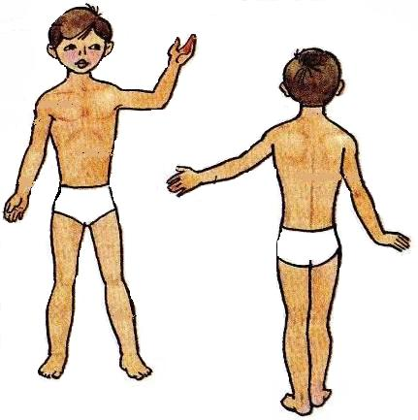
Внешнее строение организма

Slide 4
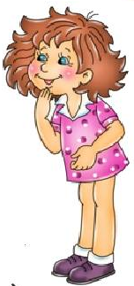

Строение тела человека
Внешнее
Голова
Шея
Руки
Туловище
(грудь, живот, спина)
Ноги
Внутреннее

Slide 5
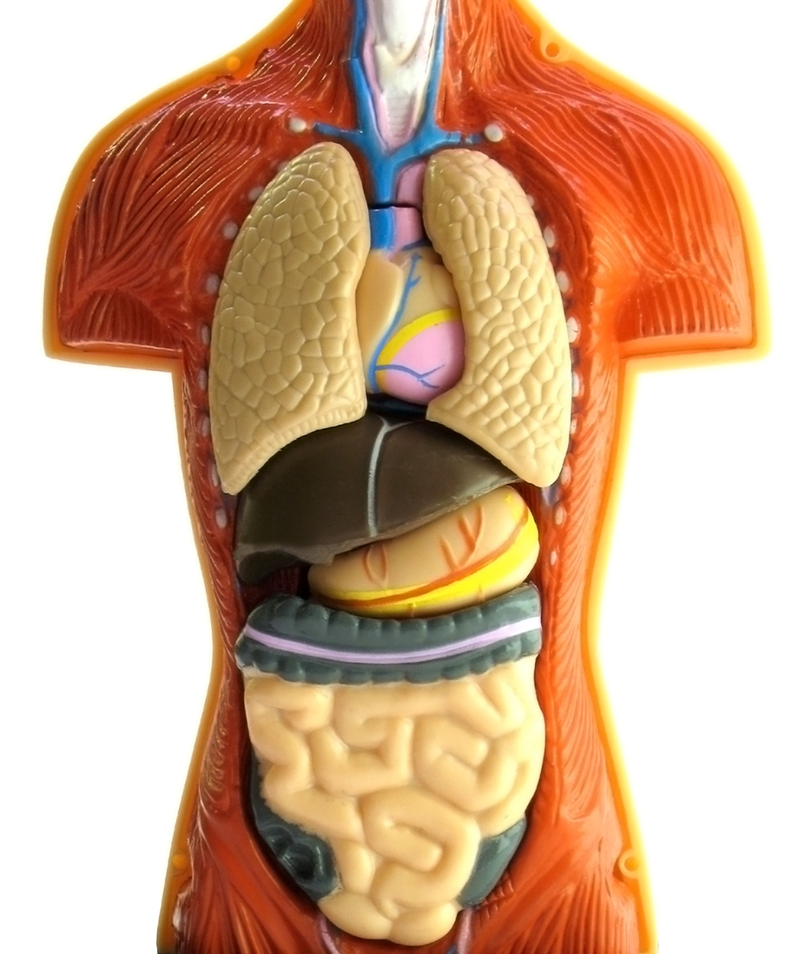
Внутреннее строение организма
Легкие
Желудок и кишечник
Печень
Сердце

Slide 6
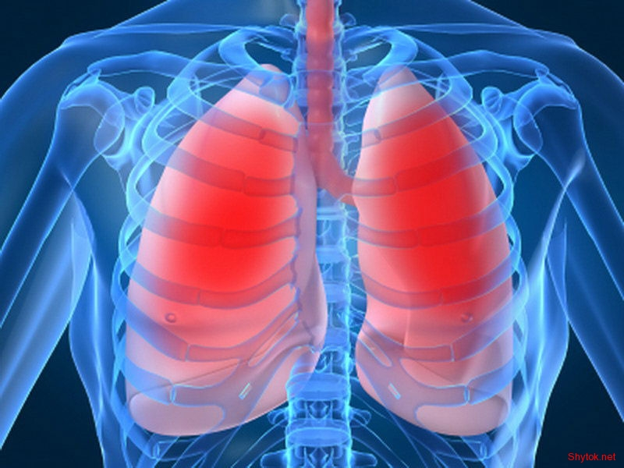
Легкие – это самый главный орган дыхательной системы. Легкие надежно защищены ребрами.

Slide 7
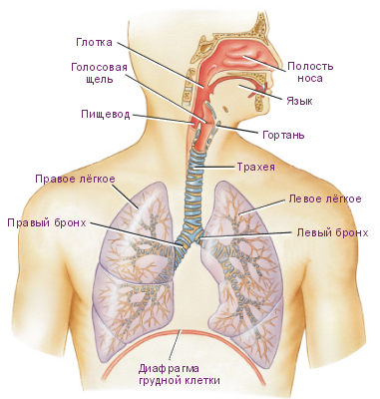
Так выглядит вся дыхательная система организма

Slide 8
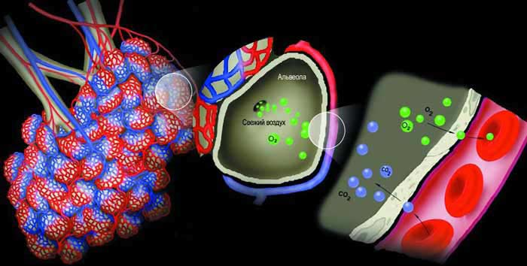
Так происходит обмен воздуха в легких.

Slide 9
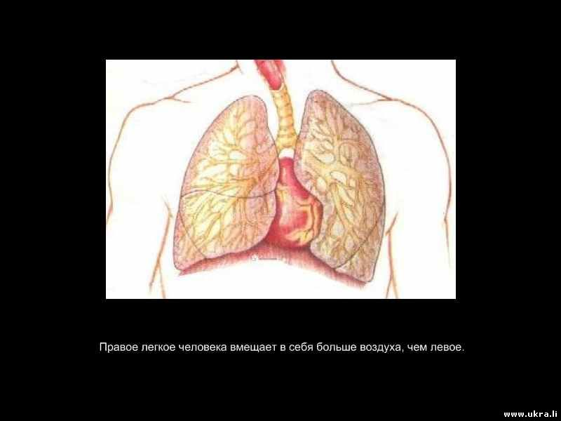
Интересный факт

Slide 10
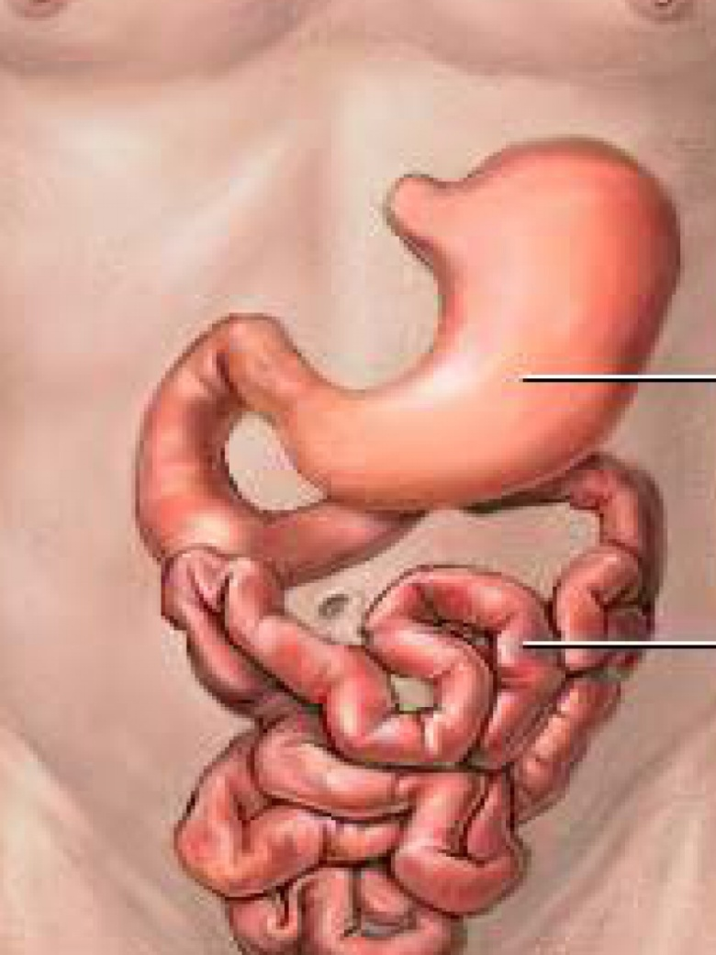
Пищеварительная система человека
По пищеводу пища поступает в желудок – один из главных органов пищеварительной системы.
Остатки пищи поступают в кишечник, при помощи которого потом выводятся из организма.

Slide 11
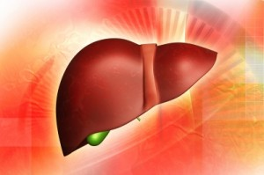
Это печень. Она участвует в процессе пищеварения, помогает выводить вредные вещества из организма.

Slide 12
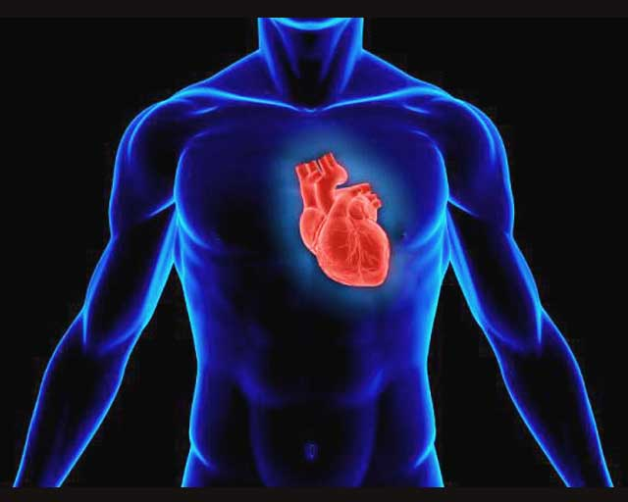
Сердце – неустанная мышца. Сердце обеспечивает ток крови по организму.

Slide 13
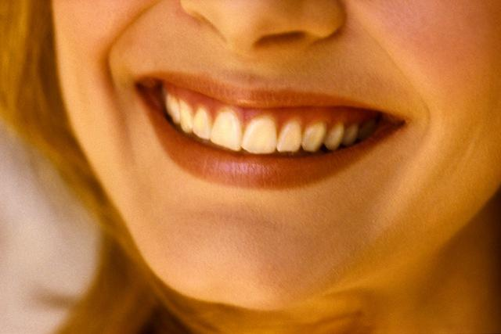
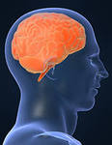
Какой орган называют «командным пунктом» всего организма?
Идти вперед!!!

Slide 14
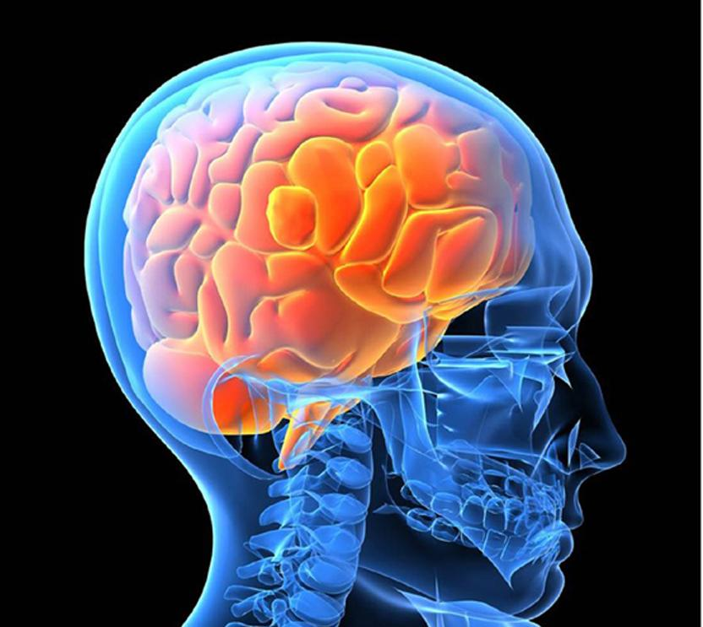
Именно этот орган принимает участие в управлении всеми системами. Попробуем задержать дыхание?
Головной мозг

